Slide 1
KIỂM TRA BÀI CŨ
Câu 1: Tiết học trước các em được học bài gì?
Câu 2: Em hãy trình bày kết quả cuộc kháng chiến chống quân Tống xâm lược.

Slide 2
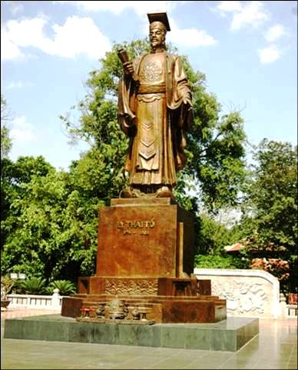
Hình chụp tượng ai? Em biết gì về nhân vật lịch sử này?

Slide 3
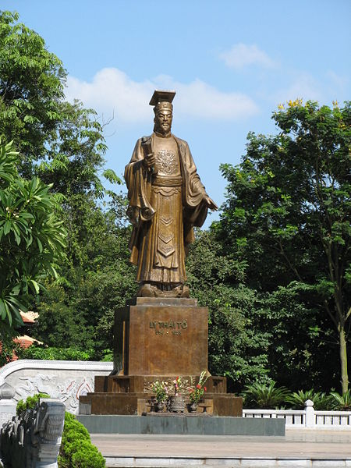
Vua Lý Thái Tổ (974 – 1028) người làng Cổ Pháp, tỉnh Bắc Ninh, là người thông minh, nhân ái có chí lớn. Lên ngôi vua năm 1009, lấy niên hiệu là Thuận Thiên. Ông là vị vua đầu tiên của nhà Lý
`

Slide 4
LỊCH SỬ:
Bài 9:
NHÀ LÝ DỜI ĐÔ RA THĂNG LONG
1. Sự ra đời của nhà Lý :
Đọc nội dung: “ Năm 1005 …… nhà Lý bắt đầu từ đây”
( SGK/ 30 )

Slide 5
LỊCH SỬ:
Bài 9:
NHÀ LÝ DỜI ĐÔ RA THĂNG LONG
Thảo luận
nhóm đôi
1. Sự ra đời của nhà Lý :
Câu 1: Sau khi Lê Đại Hành mất, tình hình nước ta như thế nào?
Câu 2: Vì sao các quan lại trong triều lại tôn Lý Công Uẩn lên làm vua?
Câu 3: Vương triều nhà Lý bắt đầu từ năm nào? Lấy niên hiệu là gì?

Slide 6
LỊCH SỬ:
Bài 9:
NHÀ LÝ DỜI ĐÔ RA THĂNG LONG
1. Sự ra đời của nhà Lý :
Năm 1005 Lê Đại Hành mất
Lê Long Đĩnh: tính tình rất bạo ngược
Lý Công Uẩn: văn võ song toàn, đức độ cảm hoá lòng người.
tôn ông lên làm vua
2. Nhà Lý dời đô ra Đại La:
Đọc nội dung: “ Mùa xuân năm 1 010….đổi tên là Đại Việt”
( SGK/ 30,31 )

Slide 7
LỊCH SỬ:
Bài 9:
NHÀ LÝ DỜI ĐÔ RA THĂNG LONG
1. Sự ra đời của nhà Lý :
2. Nhà Lý dời đô ra Đại La:
Trước khi Lý Công Uẩn lên làm vua
kinh đô được đặt ở đâu?
Mùa xuân năm 1010 Lý Thái Tổ dời đô từ Hoa Lư
( Ninh Bình ) về Đại La.

Slide 8
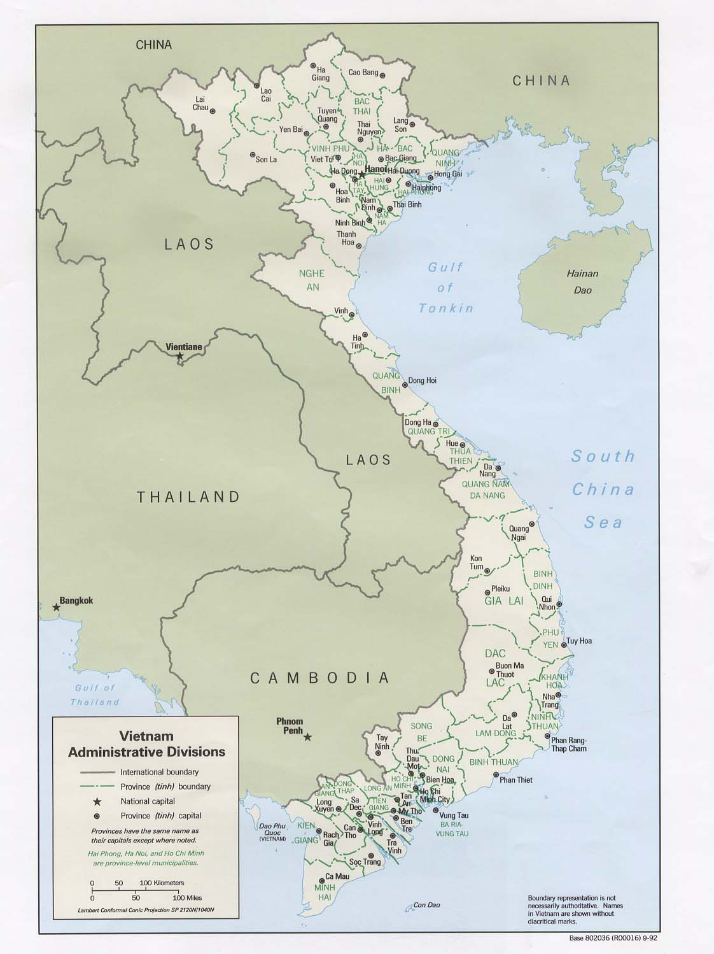
Hà Giang
Lào Cai
Lào Cai
Đại La ( Hà Nội )
Lai Châu
Tuyên Quang
Sơn La
Hà Nội
Thái Bình
Ninh Bình
Nghệ An
Vinh
Hoa Lư (Ninh Bình )
Quảng Bình
Huế
Đà Nẵng
Quảng Ngãi
Bình Định
Gia Lai
Buôn Mê Thuột
Sông Bé
Lâm Đồng
Đồng Nai
BìnhThuận
Long Xuyên
Vũng Tàu
Cà Mau
BẢN ĐỒ TỰ NHIÊN VIỆT NAM

Slide 9
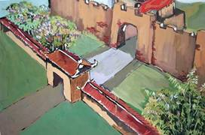
Thành Ðại La là một kiến trúc vĩ đại, gồm một bức thành lớn bao quanh một bức thành nhỏ ở bên trong.

Slide 10
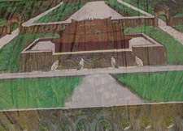
Bên trong thành Ðại La

Slide 11
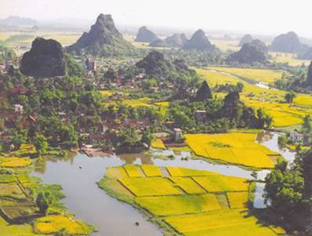
Toàn cảnh cố đô Hoa Lư

Slide 12
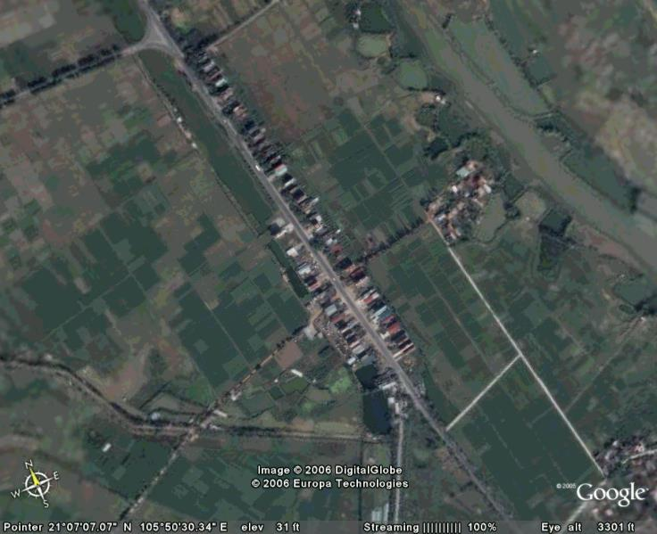
Một góc Hà Nội chụp từ độ cao 1 480 m

Slide 13
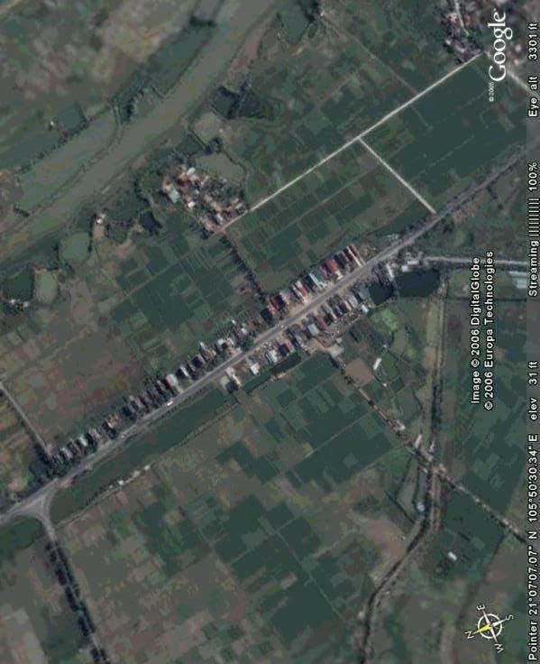
Một góc Hà Nội
Toàn cảnh cố đô Hoa Lư

Slide 14
Dựa vào kênh chữ SGK Thảo luận nhóm bàn
Hãy so sánh vị trí địa lí và địa hình địa thế
của vùng đất Hoa lư và Đại La theo bảng sau
Vùng đất | Hoa Lư | Đại La
Không nằm ở
trung tâm đất nước
Nằm ở trung tâm đất nước
Vị trí địa lí
Địa hình địa thế
Rừng núi hiểm trở , chật hẹp.
Đồng bằng rộng lớn , màu mỡ

Slide 15
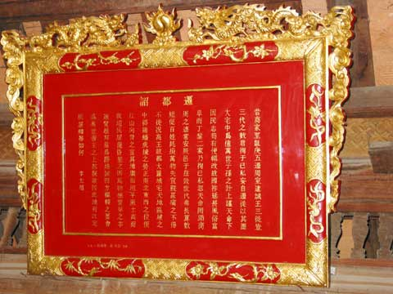
Chiếu dời đô ( trưng bày ở Đền Đô )

Slide 16
Chiếu dời đô
… Chỉ vì muốn đóng đô ở trung tâm mưu toan nghiệp lớn, tính kế muôn đời cho con cháu, trên vâng mệnh trời, dưới theo ý dân, nếu thấy thuận tiện thì thay đổi. Cho nên vận nước lâu dài, phong tục phồn thịnh… Huống chi, Đại La nằm ở giữa trung tâm trời đất, được cái thế rồng cuộn hổ ngồi……. Địa thế rộng mà bằng, đất đai cao mà thoáng. Dân cư khỏi chịu cảnh khốn khổ, ngập lụt, muôn vật rất mực phong phú, tốt tươi. Xem khắp đất Việt ta, chỉ nơi này là thắng địa. Thật là chốn hội tụ trọng yếu của bốn phương đất nước. Cũng là nơi kinh đô bậc nhất của đế vương muôn đời.
(Bản dịch của Nhà xuất bản Khoa học xã hội)

Slide 17
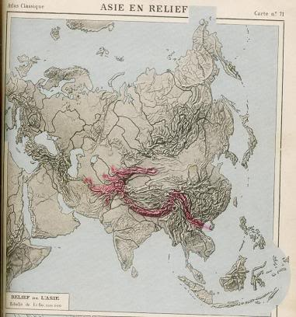

Slide 18
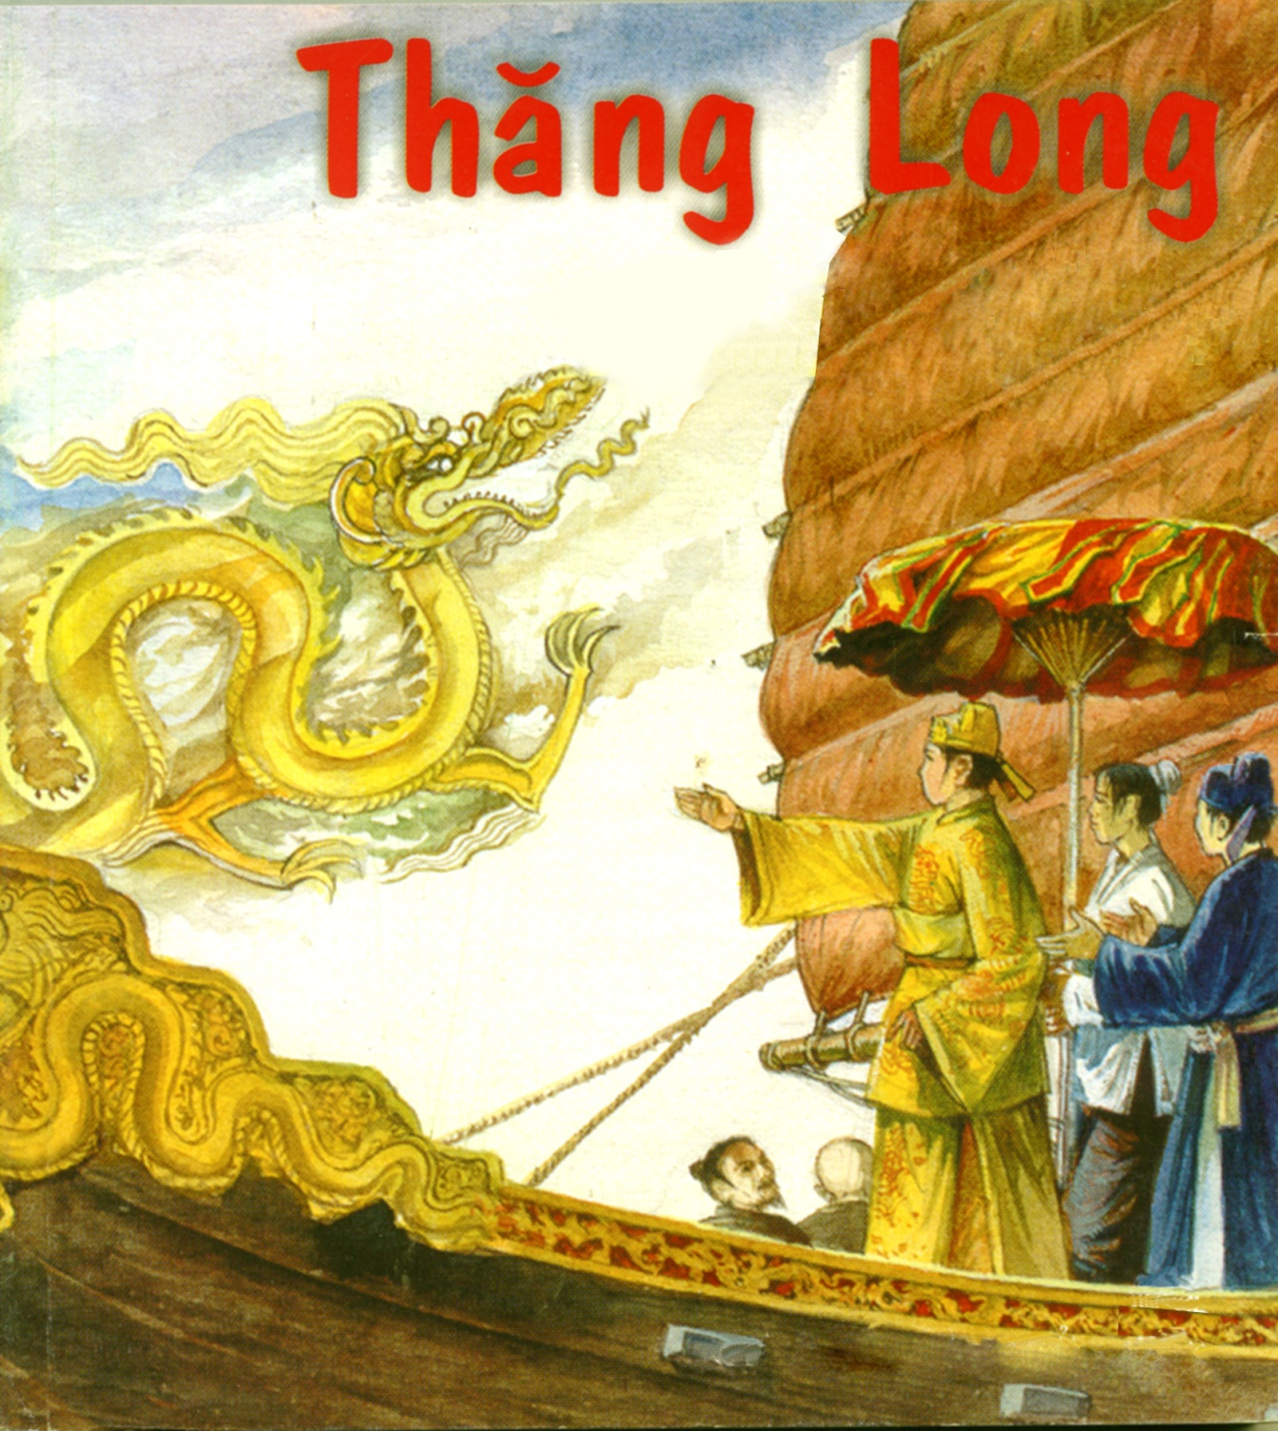
Theo truyền thuyết, khi thuyền vua tạm đỗ dưới thành Đại La, có rồng vàng hiện lên chỗ thuyền ngự, vì thế vua đổi tên Đại La là Thăng Long, có nghĩa là rồng bay lên.

Slide 19
LỊCH SỬ:
Bài 9:
NHÀ LÝ DỜI ĐÔ RA THĂNG LONG
1. Sự ra đời của nhà Lý :
2. Nhà Lý dời đô ra Đại La.
3. Kinh thành Thăng Long dưới thời Lý
HS đọc SGk ( trang 31) đọan “ Tại kinh thành Thăng Long …
……….niềm tự hào của người dân đất Việt”, và quan sát
tranh để trả lời câu hỏi sau.

Slide 20
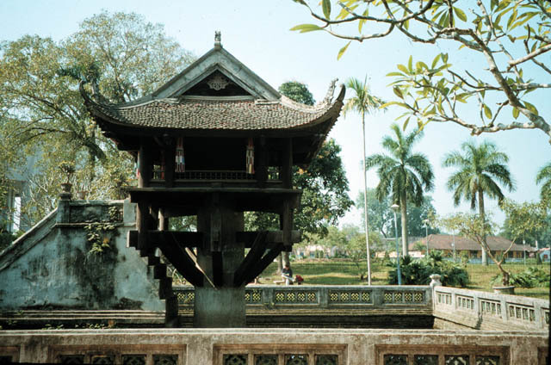
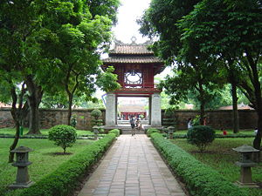
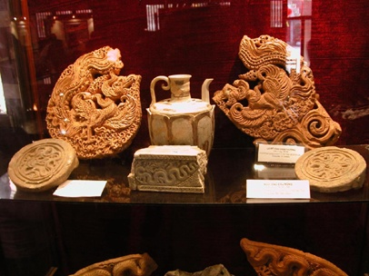
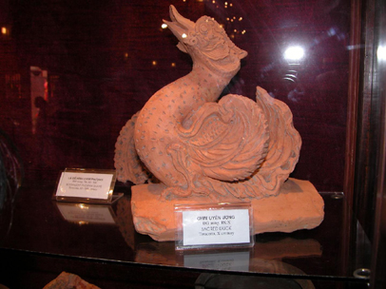
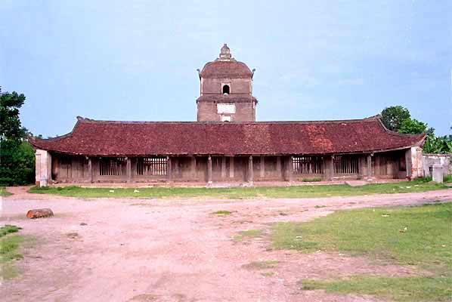
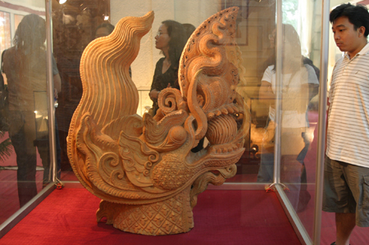
KHUÊ VĂN CÁC
CHÙA MỘT CỘT
LÁ ĐỀ CHIM PHƯỢNG
Nhà Lý đã xây dựng kinh thành Thăng Long như thế nào?
Đời sống của nhân dân ra sao?
ĐỀN ĐÔ – BẮC NINH
CHIM UYÊN ƯƠNG
ĐẦU RỒNG

Slide 21
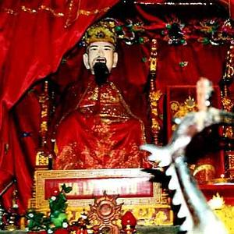
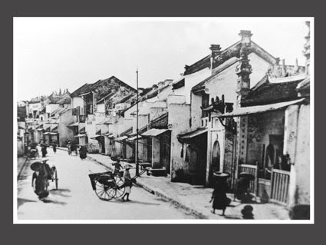
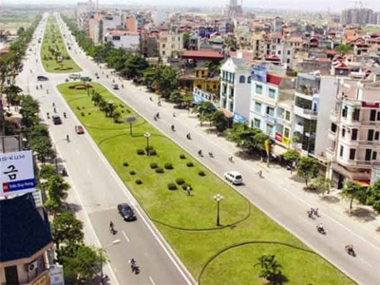
Phố cổ Hà Nội

Slide 22
LỊCH SỬ:
Bài 9:
NHÀ LÝ DỜI ĐÔ RA THĂNG LONG
1. Sự ra đời của nhà Lý :
2. Nhà Lý dời đô ra Đại La:
3. Kinh thành Thăng Long dưới thời Lý:
Nhà Lý cho xây dựng nhiều lâu đài, cung điện, đền chùa…

Slide 23
Đền Trấn Vũ ( Thăng Long Bắc Trấn )

Slide 24
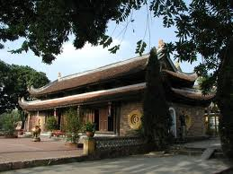
Đền Kim Liên ( Thăng Long Nam Trấn )

Slide 25
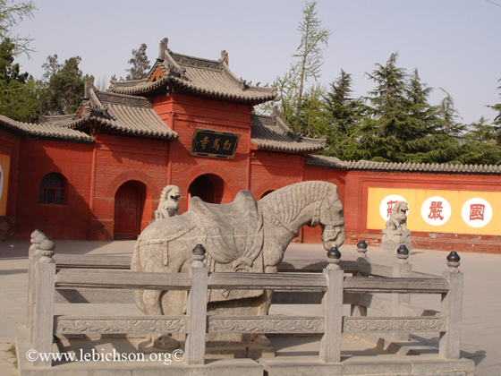
Đền Bạch Mã ( Thăng Long Đông Trấn )

Slide 26
Đền Voi Phục ( Thăng Long Tây Trấn )

Slide 27
Chùa Lý Triều Quốc Sư ( thờ quốc sư Minh Không )

Slide 28
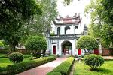
)
Văn Miếu Quốc Tử Giam – Trường đại học đầu tiên ở Việt Nam được xây dựng từ thời vua Lý Thánh Tông ( 1070 )

Slide 29
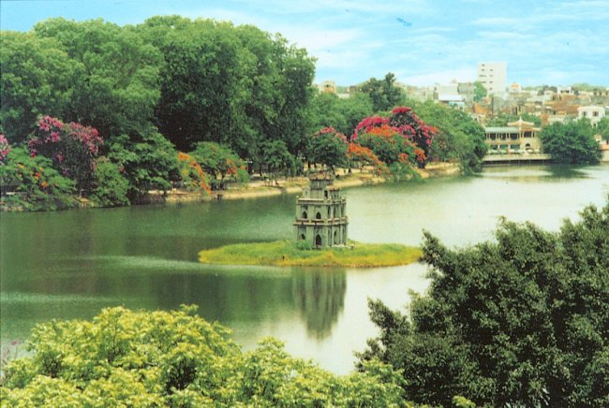
Hồ Gươm ( hồ Hoàn Kiếm )

Slide 30
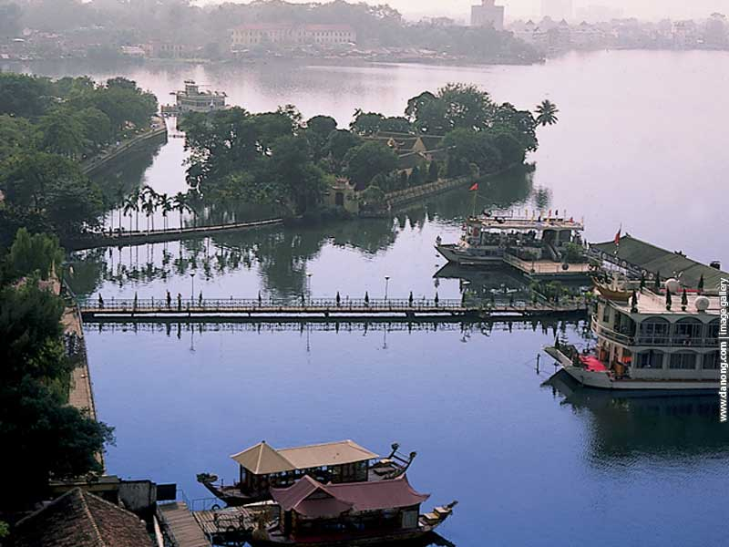
Hồ Tây ( hồ Sương Mù, Đầm Xác Cáo,… )

Slide 31
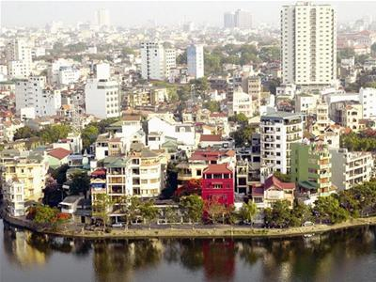
Đường sá, nhà cao tầng ở thành phố Hà Nội

Slide 32
Đồng hồ đếm ngược

Slide 33
LỊCH SỬ:
Bài 9:
NHÀ LÝ DỜI ĐÔ RA THĂNG LONG
Em biết Thăng Long còn có tên gọi nào khác ?
Năm 1010 : Lý Thái Tổ dời đô về Đại La  Thăng Long.
Năm 1397 : Hồ Quí Ly đổi tên là thành Đông Đô.
Năm 1407 : thành Đông Quan.
Năm 1428 : Lê Lợi đổi tên là thành Đông Kinh.
Năm 1831 : Minh Mạng lập tỉnh Hà Nội.
Năm 1888 : Tổng thống Pháp ra sắc lệnh thành lập thành phố Hà Nội.
Năm 1946 :Quốc hội xác định Hà Nội là thủ đô của nước Việt Nam dân chủ cộng hòa.

Slide 34
LỊCH SỬ:
Bài 9:
NHÀ LÝ DỜI ĐÔ RA THĂNG LONG
Trò chơi:
Ô chữ kì diệu
Ô chữ kì diệu

Slide 35
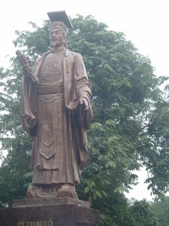
Ô chữ gồm 5 chữ cái:
Kinh đô thời nhà Đinh, nhà Lê
được đặt ở đâu ?
Ô chữ gồm 11 chữ cái:
Đến đời vua nào nước ta được đổi tên
là Đại Việt ?
Ô chữ gồm 10 chữ cái:
“Thăng Long ” có nghĩa là gì?
Ô chữ gồm 5 chữ cái:
Tên địa danh trong tranh?
Ô chữ gồm 5 chữ cái:
Đây là tên gọi khác của Thăng Long?
Ô chữ gồm 8 chữ cái:
Đây là ai?
Ô chữ gồm 4 chữ cái:
Khi dời đô, Lý Thái Tổ tin rằng con cháu đời
sau sẽ có cuộc sống như thế nào?
Ô chữ gồm 9 chữ cái:
Là từ láy, chỉ địa hình của vùng đất Đại La.
Ô CHỮ KÌ DIỆU
Ô chữ gồm 11 chữ cái:
Đến năm 2010, nước ta tổ chức Lễ kỷ niệm
bao nhiêu năm Thăng Long – Hà Nội?
?
1
1
L | Ý | T | H | Á | I | T | Ổ
T
H
Ă
N
G
L
O
N
G
2
2
H | À | N | Ộ | I
3
3
M | Ộ | T | N | G | H | Ì | N | N | Ă | M
4
4
Ấ | M | N | O
5
5
B | Ằ | N | G | P | H | Ẳ | N | G
6
6
Đ | Ạ | I | L | A
7
7
H | O | A | L | Ư
8
8
L | Ý | T | H | Á | N | H | T | Ô | N | G
9
9
R | Ồ | N | G | B | A | Y | L | Ê | N

Slide 36
LỊCH SỬ:
Bài 9:
NHÀ LÝ DỜI ĐÔ RA THĂNG LONG
Ghi nhớ:

Slide 37
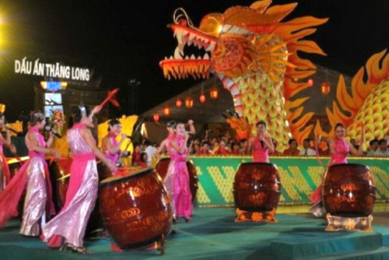

Slide 38
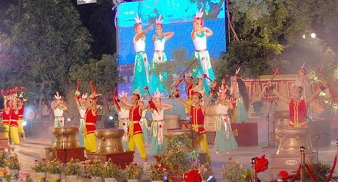

Slide 39
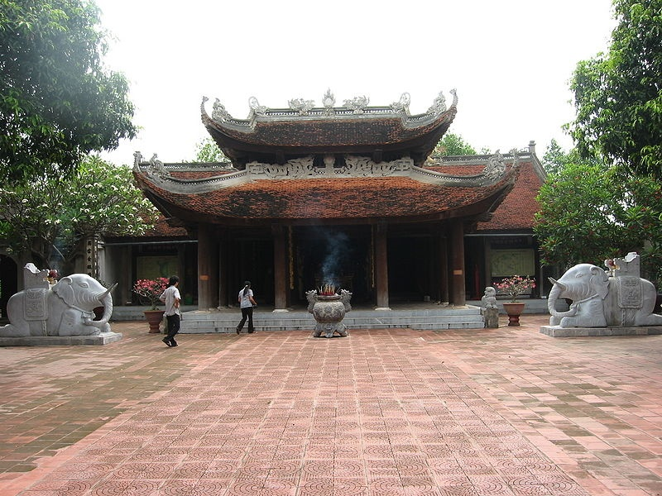
Đền Đô nơi diễn ra đại lễ

Slide 40
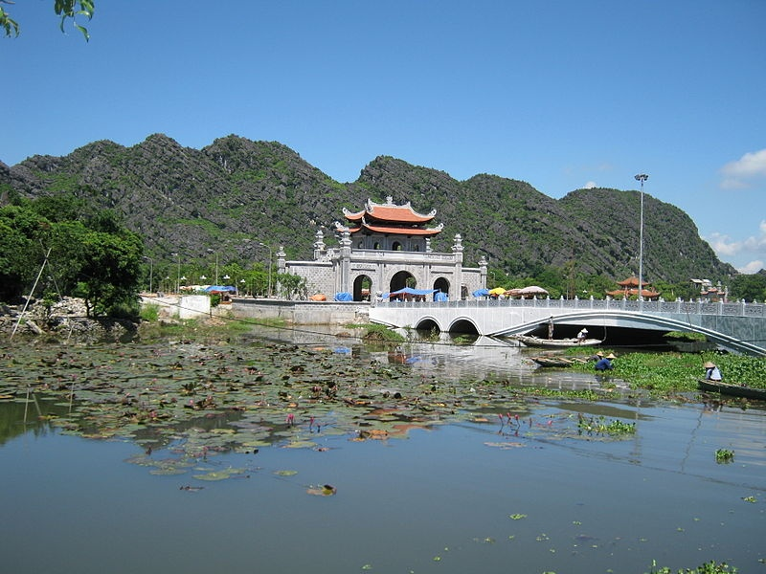
Cố đô Hoa Lư nơi diễn ra đạị lễ

Slide 41
LỊCH SỬ:
Bài 9:
NHÀ LÝ DỜI ĐÔ RA THĂNG LONG
DẶN DÒ
Học và trả lời câu hỏi cuối bài.
Xem trước bài: Chùa thời Lý.
Sưu tầm tranh, ảnh về chùa thời Lý.
Các em phải có ý thức tôn tạo và bảo vệ
các di tích lịch sử, danh lam thắng cảnh.

